Slide 1

店家 -
商业计划书
一家区域化实体经济服务平台

Slide 2
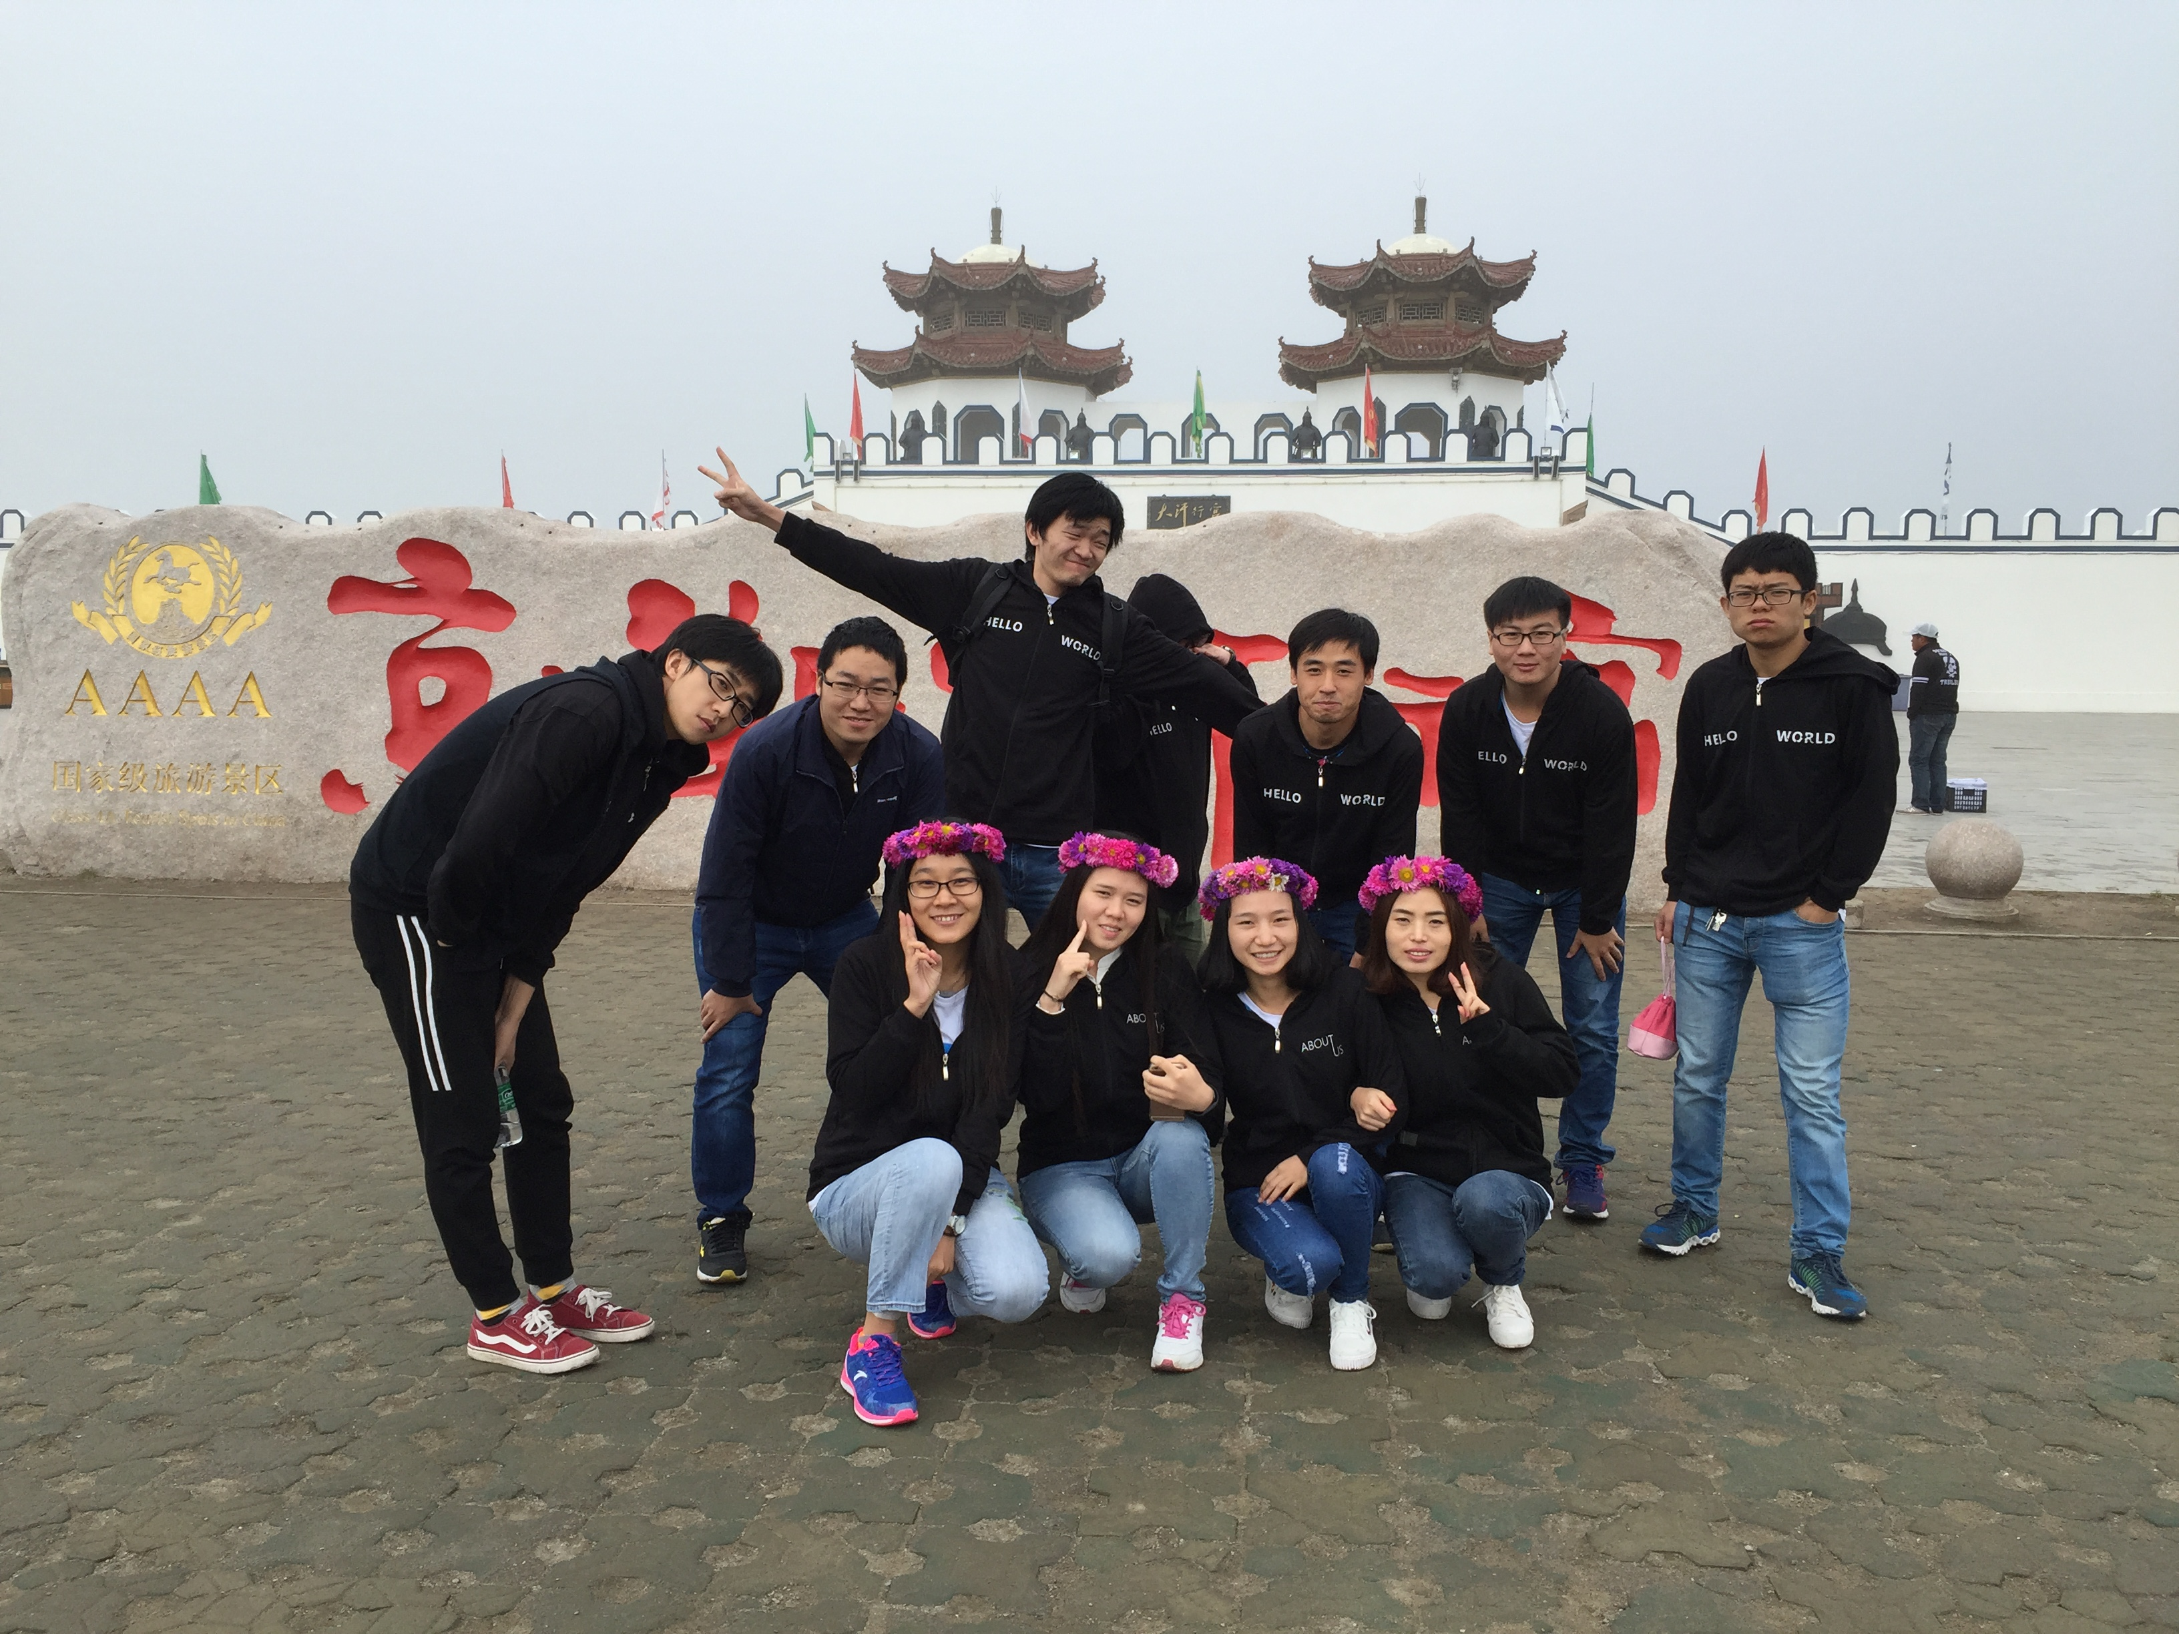
关于我们
about
我们是由8090组成的，一支有梦想的团队，我们很平凡，我们希望聚在一起，做点不平凡的事情。

Slide 3
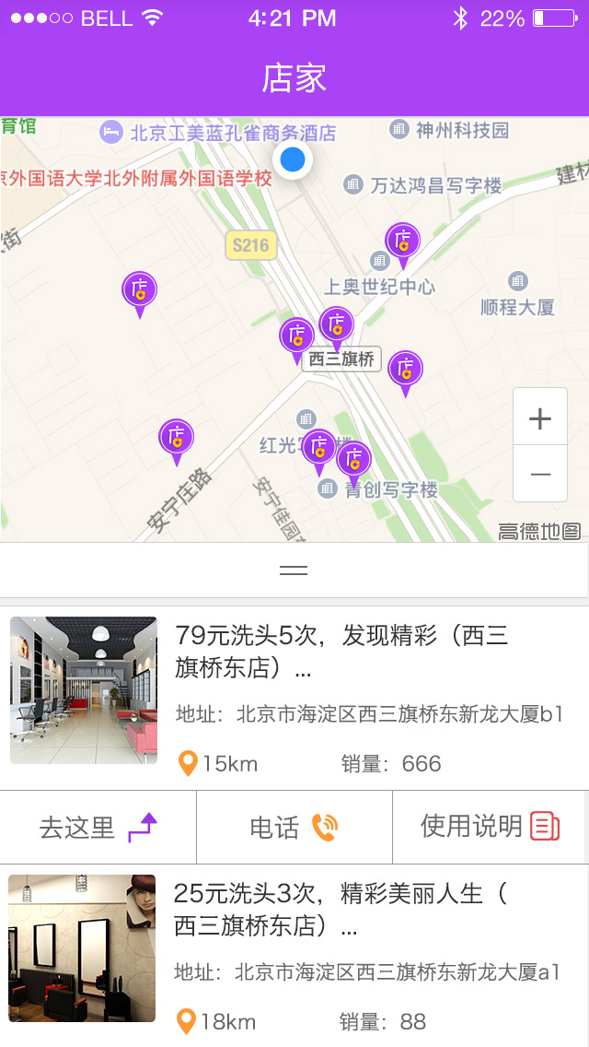
我们在做什么？
打造一家身边实体经济服务平台
身边服务电商平台
B2C - 服务你身边
我们是一家致力于打造身边服务的电商平台，以单一行业为切入点。
基于地理位置显示身边附近商家的资讯。
如：开业５周年庆典，５折优惠。
新店开业，大酬宾。
目标：
全国建立10000家以上规范化身边服务体验店。

Slide 4
行业痛点：
business
A
B
C
D
美发店
洗车行
水果店
小超市
我们最希望的是我们搞“周年庆典”的时侯，老客户都能过来参加 .
我们最希望的是留住老客户，并且能够通过互联网建立自己的会员体系 .
我们最希望薄利多销，希望每天的水果都能够销售完，节省成本。
我们最希望用户能够用电子支付来付费，这样可以节省人员开销，但希望平台不压资金。
以上这些行业都有一些共性问题，就是现在的互联网电商平台不愿意接触的一些小商家，但正是这些小商家在满足平常老百姓的生活需求。而且更生活化，更贴近于百姓生活消费水平。但这些小商家并没有与互联网联通，他们也会做一些打折优惠活动，但与消费者没有沟通的桥梁。

Slide 5
用户场景：
User Study
1
某张女士
某张阿姨
4
我最希望就是知道身边的商场，或者店铺的打折活动信息，像什么领什么优惠劵啊，我认为领了也用不到。不如在我去购物的时侯来的实惠。
我最希望就是买菜，或者买水果啊，能打折，因为能省钱啊。只要能省钱，我还是愿意安装这个app的。
2
某李女士
某王女士（上班族）
5
我平时生活喜欢做头发比较多，最希望就是不要办理那么多会员卡，因为也不知道什么时侯这个店就换老板了，而会员卡里还有好多钱没有花完。
我平时出差比较多，经常跑全国各地，如果能有一个app解决附近的商讯，那还是比较实用的。我一定会用。
3
某张先生
某赵女士（上班族）
6
我是一个比较爱车的人，洗车对我来讲就是不希望每次都需要充值一定的数目的钱，才能20元洗车一次。如果能有一个app，一直都能8折洗车，我还是很愿意充值的。
如果能看到附近所有商家的打折活动信息，那我一定多远我都会去购买，因为我是个购物狂。我更喜欢打折。

Slide 6


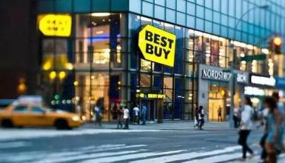
我们的产品
product
user
用户注册即会员
info
即时消费
shops
通用性
同业联盟概念
地理位置服务
附近实体店
用户注册即为会员。首家提出同业联盟概念。
当用户注册为会员时，即为所有商家的会员。
相当于某个商家的消费过的会员。可享受会员折扣。
基于位置信息，查看附近商家的活动信息。
为用户与商家建立桥梁，建立会员体系。
为商家提供精准的信息发布。
为商家增加店面流量。

Slide 7

产品特点
product
同业联盟
增加知名度
一卡通用模式，会员
增加店面流量
信息发布通道
即时消费
体验店

Slide 8

市场空间
market space
每一座城市都是我们的主场

Slide 9




竞品分析
美团
analyze
专注于团购，全行业入住，
运营成本高，入住收费高。
糯米
专注于团购，外卖，全行业入住。
以价格主导。
店家
专注于身边服务（同业联盟）
我们口号：服务你身边
我们不解决需求，我们满足需求。
拉手
专注于团购，品类之多，全行业。
以价格主导。

Slide 10
如何盈利
profit
年费制度
1
商家免费入驻，提供年费制度。
交易扣点
2
在增加店铺流量的一定比例的基础上进行交易扣点。
辅助工具
3
平台提供很多种三方工具使用，按需付费，按次付费制度。
如：同城广告推送

Slide 11



融资计划：
目标融资300-500 万 使用周期5-10个月
Pre-A 融资计划 2000万 使用周期12个月
1
2
A
33%
B
33%
C
33%
研发
运营
市场
产品研发
品牌宣传，品牌传播
地面推广

Slide 12
Thanks
开店啦（北京）电子商务有限公司

